Slide 1

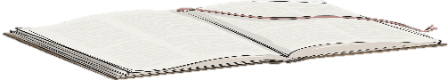
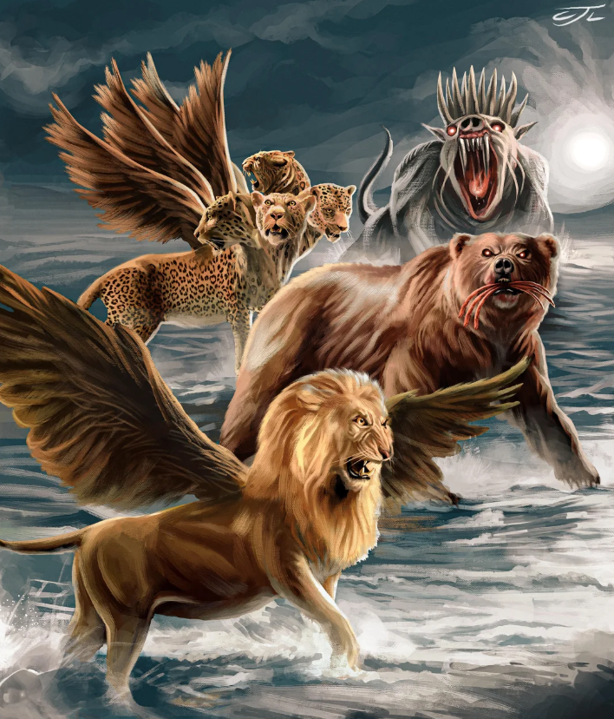
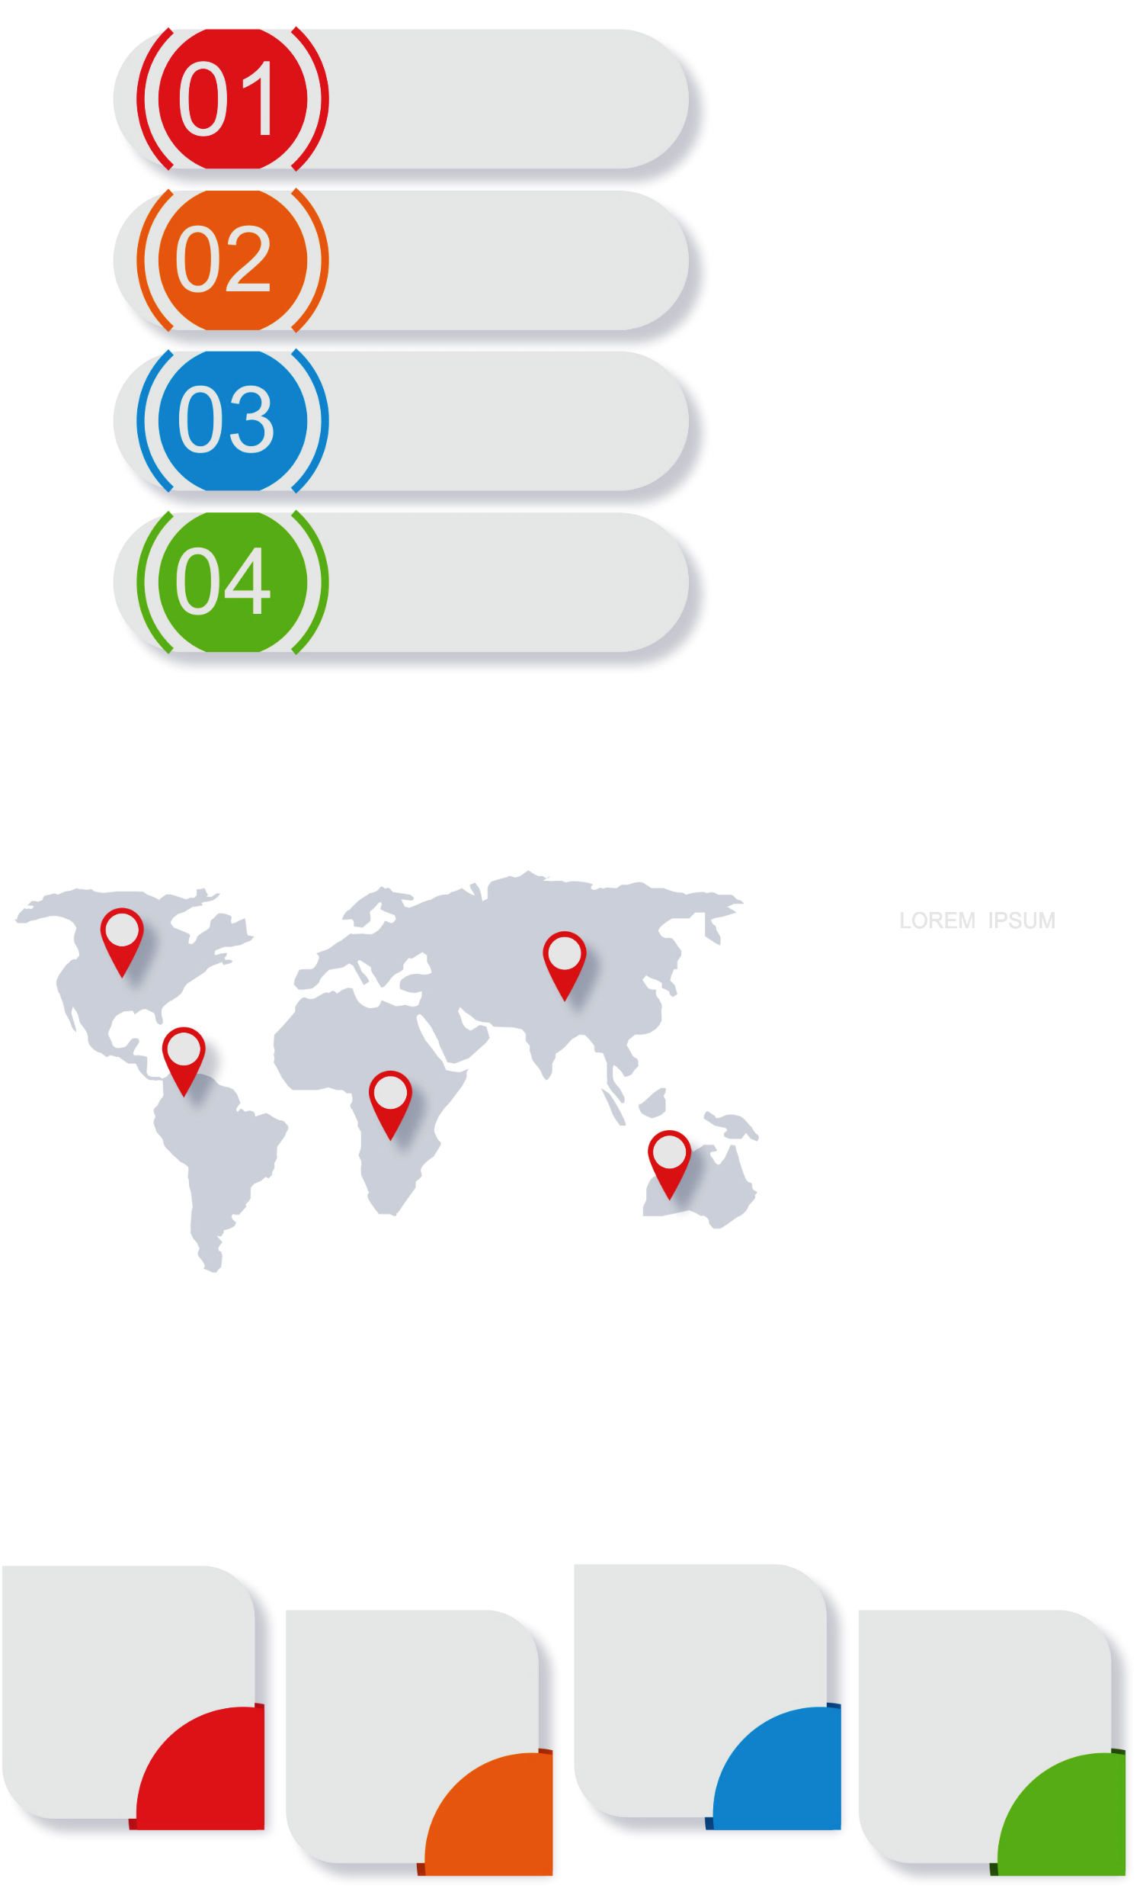
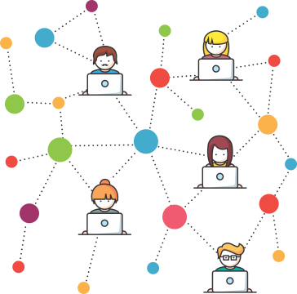
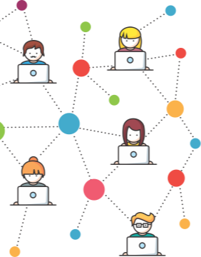
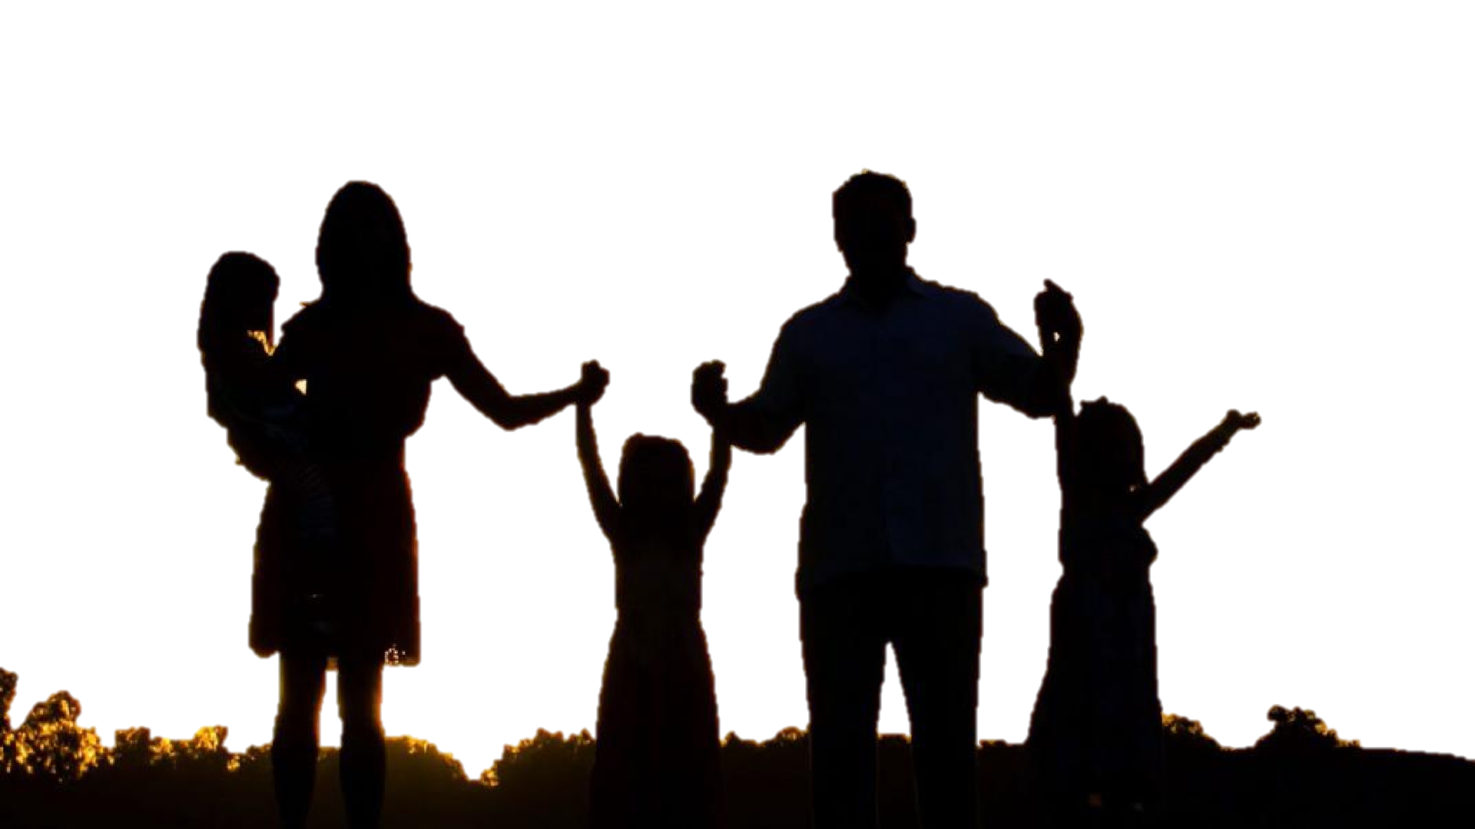
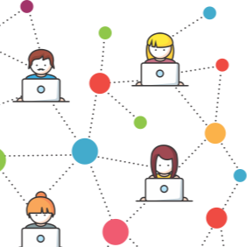
Alusiones, imágenes y
símbolos:
Cómo estudiar la profecía Bíblica
II Trimestre
Lección 12
PRECURSORES
Pr. Enoc Ruiz Ginez

Slide 2


Alusiones, imágenes y
símbolos:
Cómo estudiar la profecía Bíblica
“Porque no nos ha dado Dios, espíritu de timidez, sino de poder, de amor y de dominio propio” (Jer. 9: 24).
Pr. Enoc Ruiz Ginez

Slide 3
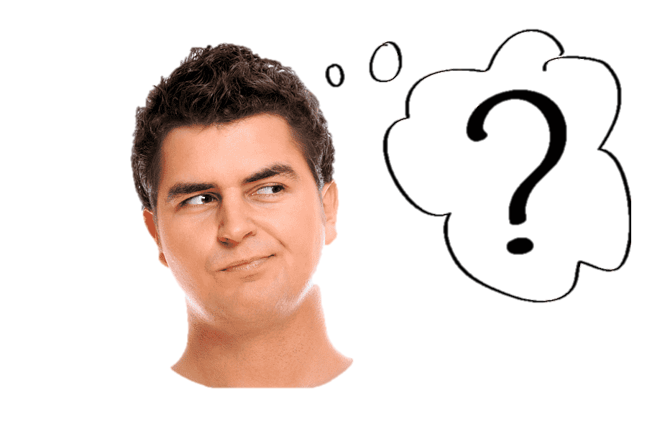

Alusiones, imágenes y
símbolos:
Cómo estudiar la profecía Bíblica
.
Al repasar la lección de esta semana comprenderemos que los eventos proféticos de los últimos días no se revelaron para generar temor, sino exhortarnos a prepararnos y creer que nos espera un futuro mejor.
Pr. Enoc Ruiz Ginez

Slide 4

Alusiones, imágenes y
símbolos:
Cómo estudiar la profecía Bíblica
¿Qué debo saber?
1.
DANIEL 2 Y 3
2.
LA ADORACIÓN
3.
LA MARCA DE LA BESTIA
Pr. Enoc Ruiz Ginez

Slide 5

El amor de Dios
y su justicia
¿Qué debo saber?
1.
DANIEL 2 Y 3
Daniel 2, resume el curso histórico de este mundo y muestra el control soberano de Dios.
¿Qué nos enseña Daniel 2, sobre la fragilidad del poder humano?
Pr. Enoc Ruiz Ginez

Slide 6
El amor de Dios
y su justicia
¿Qué debo saber?
1.
DANIEL 2 Y 3
La historia no es una serie de eventos al azar, sino un proceso dirigido por Dios que finalizará con el reinado eterno de Cristo (Dan 2: 44).
Pr. Enoc Ruiz Ginez

Slide 7
El amor de Dios
y su justicia
¿Qué debo saber?
1.
DANIEL 2 Y 3
Daniel 3, narra la respuesta de Nabucodonosor al designio divino “hizo una estatua de oro” (v. 1) y decretó que lo adoren.
¿Qué cosas ha levantado hoy Satanás que el mundo esta adorando?
Pr. Enoc Ruiz Ginez

Slide 8
El amor de Dios
y su justicia
¿Qué debo saber?
1.
DANIEL 2 Y 3
Cuando parece que todos se postran, aparecen tres jóvenes hebreos que desafían al decreto humano (ver Dan 3: 16 - 18).
¿Qué lecciones podemos aprender de la respuesta de los amigos de Daniel?
Pr. Enoc Ruiz Ginez

Slide 9
El amor de Dios
y su justicia
¿Qué debo saber?
2.
LA ADORACIÓN
El relato de la estatua de oro es un reflejo profético de apocalipsis 13: 15 al 17, donde se anticipa que el pueblo de Dios será forzado a rendir culto a la imagen de una bestia.
¿Cuál es la advertencia divina para quienes adoren a la imagen de la bestia?
Pr. Enoc Ruiz Ginez

Slide 10
El amor de Dios
y su justicia
¿Qué debo saber?
2.
LA ADORACIÓN
El pueblo de Dios está llamado a “adorar al que hizo el cielo y la tierra, el mar y las fuentes de las aguas” (Apo. 14: 7), cualquier otro tipo de adoración, es idolatría.
¿Por qué la adoración al creador es tan importante en el mensaje del primer ángel?
Pr. Enoc Ruiz Ginez

Slide 11
El amor de Dios
y su justicia
¿Qué debo saber?
2.
LA ADORACIÓN
La adoración a Dios no fue fácil para los cristianos del primer siglo. Fueron odiados por muchos de los lideres religiosos y perseguidos por el imperio romano (ver hech. 12).
Pr. Enoc Ruiz Ginez

Slide 12
El amor de Dios
y su justicia
¿Qué debo saber?
3.
LA MARCA DE LA BESTIA
Uno de los temas controvertidos, de la profecía bíblica, es el de la ‘marca de la bestia’, que tendrá su cumplimiento justo antes del regreso de Cristo.
¿Por qué este tema, es tan importante?
Pr. Enoc Ruiz Ginez

Slide 13
El amor de Dios
y su justicia
¿Qué debo saber?
3.
LA MARCA DE LA BESTIA
De acuerdo con Apocalipsis 13: 15 - 17, este suceso se desarrollará bajo el decreto de una ley universal. Habrá “pena de muerte” y “no se podrá comprar, ni vender”.
Pr. Enoc Ruiz Ginez

Slide 14
El amor de Dios
y su justicia
¿Qué debo saber?
3.
LA MARCA DE LA BESTIA
El tema central será la ADORACIÓN (Apo. 13: 15). La libertad religiosa desaparecerá y cada persona tendrá que decidir a quién adora, al Creador o a la bestia.
¿Qué relación existe entre “el creador” y el cuarto mandamiento?
Pr. Enoc Ruiz Ginez

Slide 15
El amor de Dios
y su justicia
¿Qué debo saber?
3.
LA MARCA DE LA BESTIA
Jesús fue perseguido y condenado por no guardar el sábado según el modelo tradicional. esto nos muestra cómo la tradición humana puede endurecer el corazón incluso contra el bien más evidente.
Pr. Enoc Ruiz Ginez

Slide 16

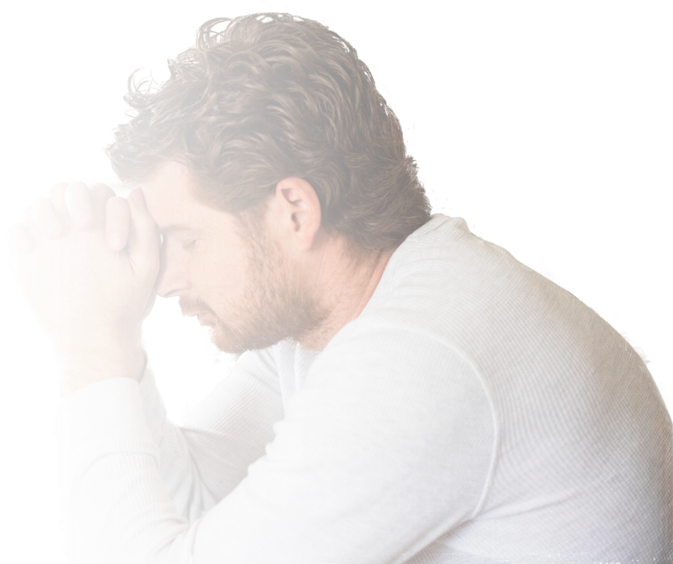
El amor de Dios
y su justicia
¿Qué debo sentir?
¿Qué esperanza sobre el futuro encontramos en las profecías de Daniel?
¿Que relación existe entre la adoración y el sábado?
¿Qué significa recibir la marca de la bestia?
Pr. Enoc Ruiz Ginez

Slide 17

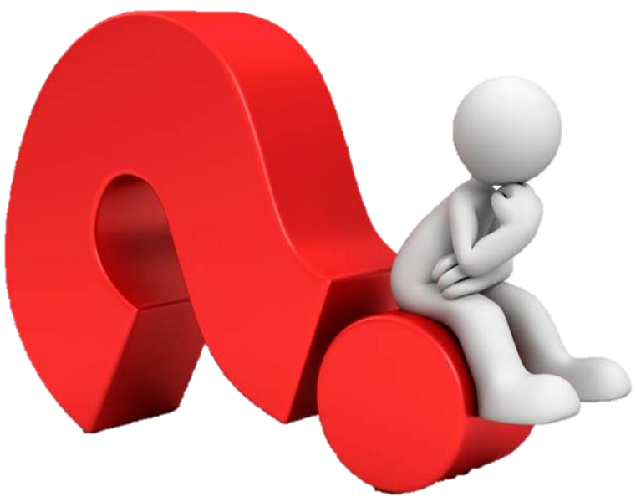

El amor de Dios
y su justicia
¿Qué debo hacer?
FORTALECE TU comunión con el Señor
COMPARTE con otros lo que has aprendido de la lección de esta semana.
NO DEJES de fortalecer el hábito de leer cada día tu Biblia y tu lección.
Pr. Enoc Ruiz Ginez

